Slide 1


Sistema Gestión Iniciativas CAPEX Gerencia Proyectos / Gerencia Administración y Finanzas Manual Operativo – Capacitación Usuario
Levantamiento de Observaciones – Rol Gestor
Equipo Integrado GP / GAF / TICA
Minera centinela, abril 2019

Slide 2
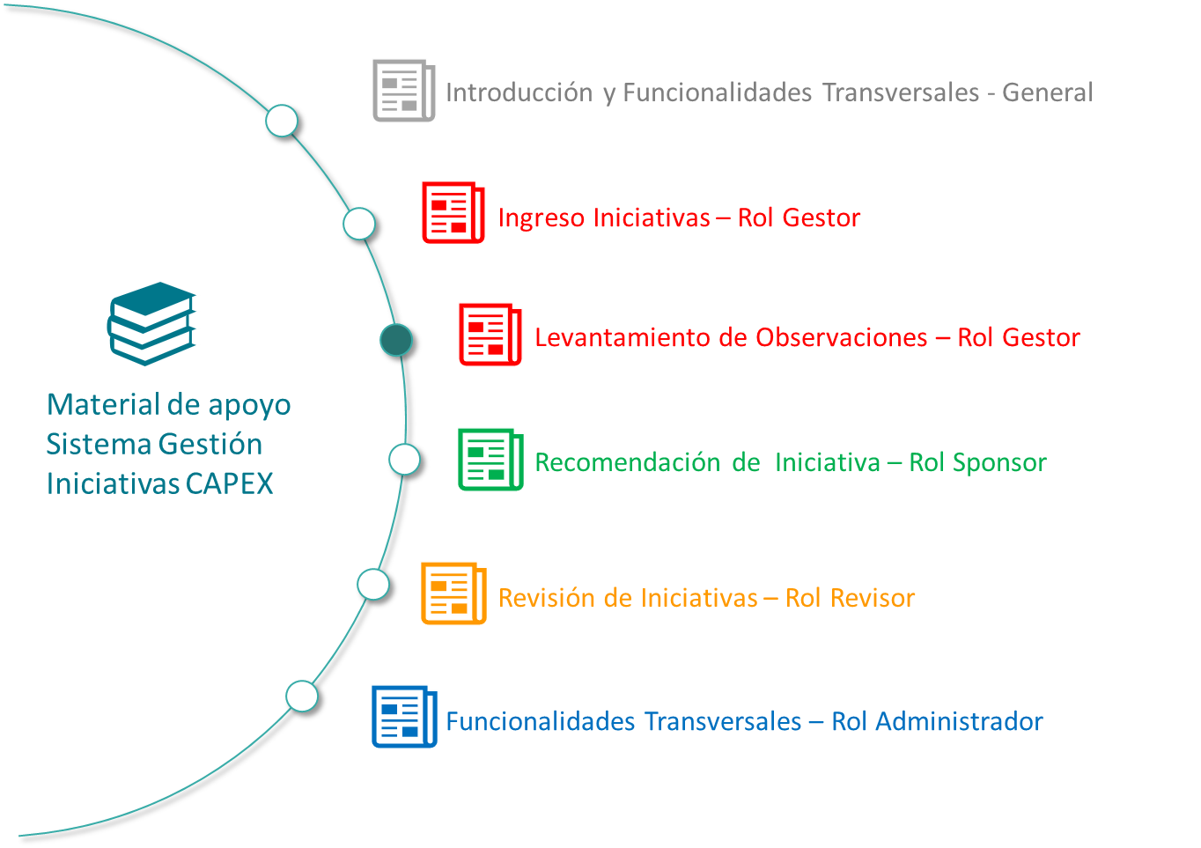
Sistema Gestión Iniciativas CAPEX
Mapa General Documentos de Capacitación

Slide 3

Sistema Gestión Iniciativas CAPEX
Contenido de la Capacitación
Conocimiento del Módulo “Gestión de Iniciativas”
Identificar las notificaciones de comentarios
Responder y Levantar los comentarios
Hola Gestor!!!
En esta capacitación aprenderás dos cosas principales:
identificar cuando te llegue un comentario del Rol Sponsor o Revisor de una iniciativa ingresada por ti.
Responder o levantar dichas observaciones
Te acompañaré en este proceso, indicándote las alertas y los temas relevantes que debieras recordar.

Slide 4

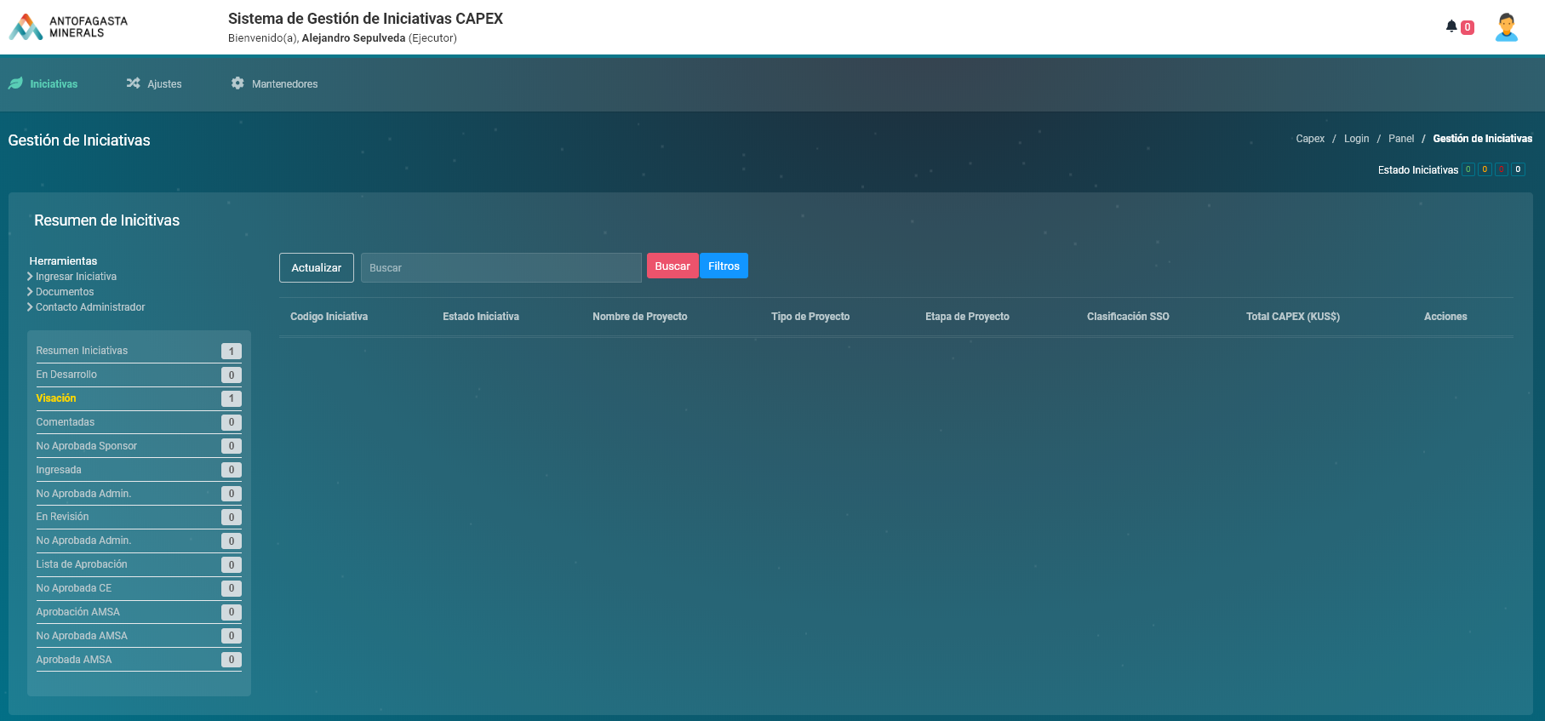
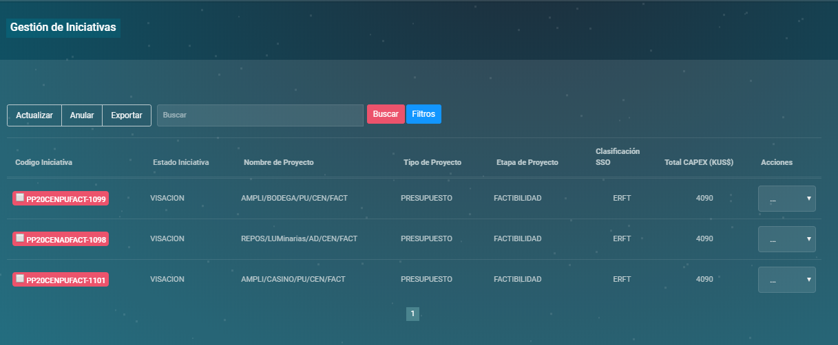
Sistema Gestión Iniciativas CAPEX
Conocimiento del Módulo “Gestión de Iniciativas”
Acá identificarás las notificaciones de comentarios
Gestor, te presento la pantalla general del módulo “Gestión de Iniciativas”.
Dale una mirada para que lo conozcas y entiendas mejor mi orientación y ayuda.
Este es el Menú Vertical que permite identificar el estado de la iniciativa en función al diagrama de proceso.
Por ejemplo:
Si tu iniciativa fue ingresada parcialmente o totalmente ingresada pero no enviada, queda en estatus “En desarrollo”
Si tu iniciativa fue enviada con éxito, queda en estatus “Visación”, que es la recomendación que debe realizar el Rol Sponsor.
Si tu iniciativa fue comentada por Sponsor, Revisor o Administrador queda en estatus “Comentada”
Para ver el detalle de todos los estados, puedes consultar el manual usuario y el diagrama de proceso.
Esta es la zona de visualización de iniciativas en conformidad a la selección que hayas preferido en el menú vertical izquierdo de estados.
Se tienen diferentes acciones dependiente del estado seleccionado.
Por ejemplo, por el caso de iniciativas comentadas se puede:
Ver o Editar Iniciativas
Ver o Responder Comentarios.
Descargar archivo PDF
Ver Adjuntos de la iniciativa.

Slide 5
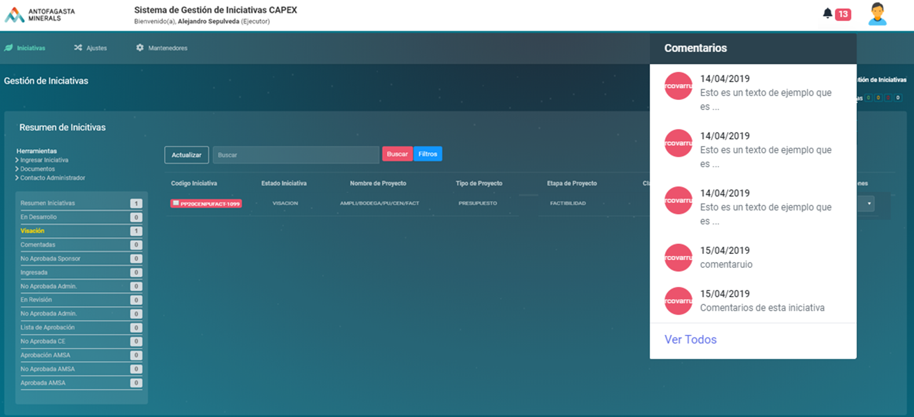
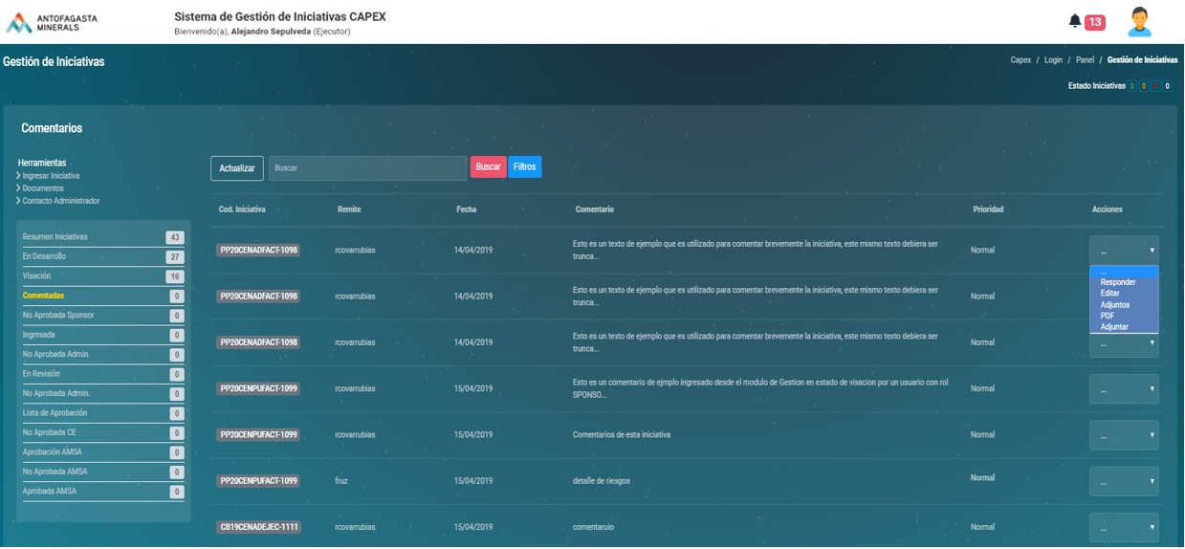
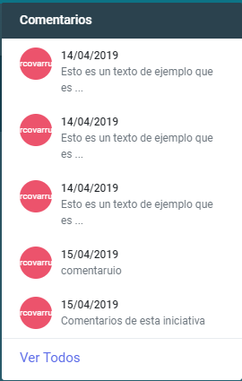
Sistema Gestión Iniciativas CAPEX
Identificar las notificaciones de comentarios
Gestor, esta es la cantidad reportada de comentarios que tienes para poder responder. Pincha en uno de ellos para comenzara a responder.
Gestor, esta es la lista de comentarios que tienes para poder responder. Pincha en uno de ellos para comenzara a responder.
Gestor, al pinchar en una de los comentarios que te han realizado, podrás comenzar a responder.

Slide 6
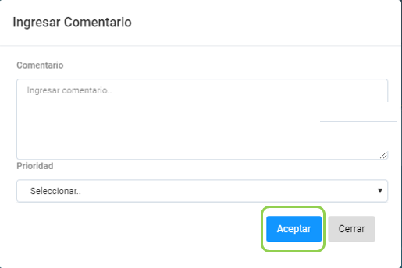
Sistema Gestión Iniciativas CAPEX
Responder y Levantar los comentarios
Gestor, los comentarios que haz ingresado, al presionar el botón Aceptar, han sido enviado al Sponsor o Revisor que te ha solicitado información para recomendar tu iniciativa.

Slide 7
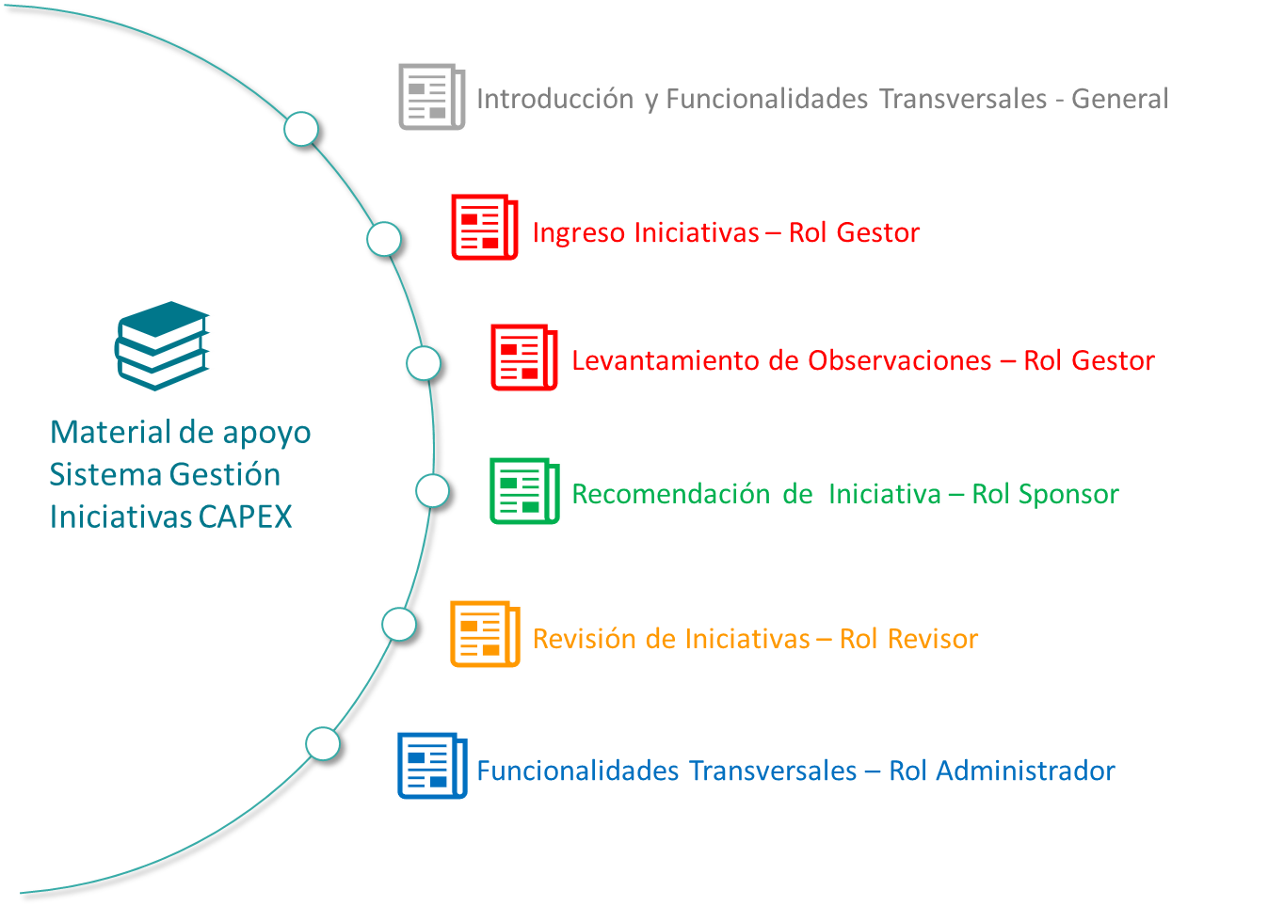
Sistema Gestión Iniciativas CAPEX
Felicitaciones Gestor!
Haz terminado esta capacitación y ahora sabes identificar notificaciones de comentarios y como puedes responderlos.
Si requieres de mi ayuda para usar los otros módulos del Material de Apoyo en base al Rol que desempeñarás en los ejercicios de presupuesto, puedes consultar en el esquema que aparece en la siguiente imagen el material que mas sea de tu interés.

